Slide 1

Префектура Осака
ロシア語版
Семь вещей, которые необходимо знать, если вам предстоит
Работа
в Японии
Для иностранных граждан!
С помощью данной брошюры
вы обретете уверенность, получив
основные знания, необходимые
для работы в Японии
Консультационный центр Осаки по вопросам занятости (подразделение трудовой среды, управление по содействию занятости, департамент торговли, промышленности и труда, правительство префектуры Осака)

Slide 3
Содержание
Введение
■ Пункт 1 Условия труда и договоры
■ Пункт 2 Оплата труда(зарплата)
■ Пункт 3 Продолжительность
рабочего времени
■ Пункт 4 Сверхурочная работа
■ Пункт 5 Ежегодный оплачиваемый отпуск
■ Пункт 6 Увольнение и Уход с работы
■ Пункт 7 Преследование на рабочем месте

Slide 4
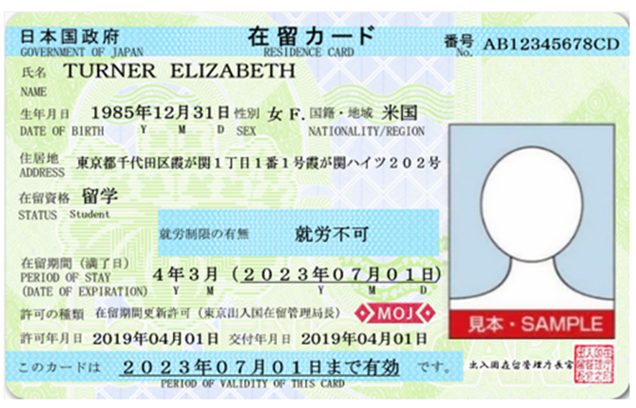
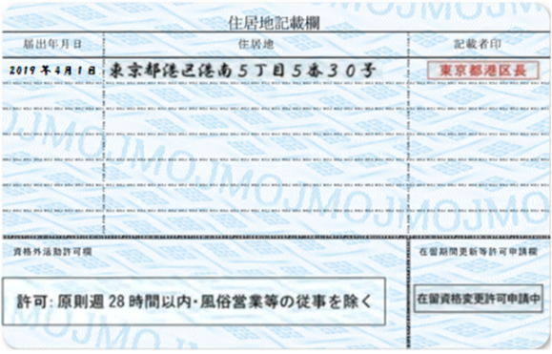
Введение
Проверить карту резидента
Во-первых, проверьте, имеется
ли у вас разрешение на
работу в Японии!
* Закон об иммиграционном контроле
и признании беженцев
①就労制限なし
Не имеется ограничений на
работу
②在留資格に基づく就労活動
のみ可
Ограничения на работу
согласно разрешению на
пребывание
③指定書により指定された
就労活動のみ可
Ограничения на работу
согласно вашему назначению
на должность
④就労不可
Трудовая деятельность
НЕ разрешена
Вы не можете работать.
Чтобы вести трудовую деятельность, необходимо разрешение или изменение статуса пребывания, или разрешение на ведение трудовой деятельности, отличной от деятельности, разрешенной статусом пребывания, утвержденным ранее иммиграционным бюро.
Вы можете работать.
В Японии действуют
«рабочие нормы».

Slide 5
Введение
Необходимо «Уведомление, касающееся организаций принадлежности»
* Закон об иммиграционном контроле и признании беженцев, статья 19- 16
Вы обязаны подать уведомление, касающееся организаций
принадлежности, в следующих случаях:
прием на работу
увольнение
смена места работы (в другой компании)
* Средне- и долгосрочные резиденты обязаны подавать
уведомление комиссару иммиграционной службы
самостоятельно.
В случае неподачи уведомления полагается наказание в виде штрафа в размере до 200 000 иен.
*В случае подачи ложного уведомления полагается наказание в виде лишения свободы с привлечением к труду на срок не более одного года или штраф в размере до 200 000 иен.

Slide 6
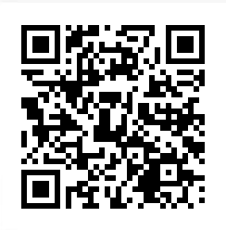
Информация об «Уведомлении, касающемся организаций принадлежности»
Категория | Статус пребывания | Для каких целей необходимо уведомление | Вопросы, подлежащие уведомлению | Правовое основание | Постановления о наказаниях
Уведомление, касающееся организаций принадлежности | Профессор, высококвалифицированный специалист (1)-(c), (2)-(c) менеджер по торгово-промышленной деятельности, юрист/бухгалтер, медицинский работник, инструктор, перевод сотрудника внутри компании, обучение стажеров по техническим специальностям, студент или стажер | -Изменение фамилии/имени или местонахождения, либо прекращение деятельности организации, в которой осуществляется указанная деятельность -Увольнение или перевод из организации | Следующие данные, с ① по ⑦ пункт, необходимо указывать для средне- и долгосрочных резидентов в уведомлении: ①Имя, фамилия ②Дата рождения ③Пол ④Гражданство/регион ⑤Адрес ⑥Номер карты резидента ⑦Цель уведомления, в зависимости от дела | Закон об иммиграционном контроле и признании беженцев, статья 19-16 Исполнение предписаний Закона об иммиграционном контроле и признании беженцев, статья 19-15, таблица 3-3 в приложении | Закон об иммиграционном контроле и признании беженцев, статья 71-2-1 (ложное уведомление) Закон об иммиграционном контроле и признании беженцев, Article71- 5-3 (нарушение обязательства уведомления)
 | Высококвалифицированный специалист (1)-(a)(b), (2)-(a)(b), специалист по исследованию, инженер/специалист в области гуманитарных наук/ международных служб, специалист по медсестринскому уходу, работник индустрии развлечений, квалифицированный рабочий или специальный рабочий высокой квалификации | -Изменение наименования, местонахождения или прекращение деятельности организации, с которой был заключен договор, либо расторжение договора -Заключение нового договора
Срок уведомления: в течение 14 дней со дня возникновения основания
Как подать уведомление:
Онлайн на сайте иммиграционной службы (необходима регистрация пользователя в «Системе электронного уведомления»)
Лично в местном отделении иммиграционной службы
По почте, отправив на адрес Токийской иммиграционной службы
(Примечание) Образец бланка заявления см. на сайте по ссылке ниже
http://www.moj.go.jp/isa/applications/procedures/index.html

Slide 7

Приложение: Уведомление о статусе занятости иностранных граждан
Работодатели (компании) также
имеют обязанности
*Закон о комплексном продвижении трудовых норм, статья 28
Если компания принимает на работу иностранного гражданина или если иностранный гражданин, работающий в компании, прекращает работу (увольняется), компания обязана подать «Уведомление о статусе занятости иностранных граждан!»
В случае неподачи компанией уведомления, полагается наказание в виде штрафа
штрафа в размере до 300 000 иен.
Уведомление подается в системе HelloWork
При приеме на работу иностранного гражданина компания обязана подтвердить разрешение на работу этого гражданина в Японии!
(например, статус пребывания и срок его действия)

Slide 8


■ Дело № 1
Условия труда и договоры
Условия работы соответствуют тем, которые объясняются на собеседовании. Мы не оформляем документов в письменном виде.
Можем ли мы заключить договор в письменной форме?
Что делать в таком случае?

Slide 9
■ Пункт 1
1
Договор (договоренности) о работе:
«Трудовой договор»
При приеме на работу вы заключаете с компанией «трудовой договор» или договоренности о работе. Трудовой договор может быть заключен в устной форме, однако настоятельно рекомендуется заключать договор в письменной форме во избежание неприятных ситуаций.
**Закон о трудовых договорах, статья 6
2
Компания не может изменить «условия труда» без вашего согласия
Компания не может изменить условия труда без вашего согласия.
Необходимо достичь договоренности между вами и компанией.
**Закон о трудовых договорах, статья 8
Трудовой договор (договор о вашей работе) заключается только в том случае, если вы понимаете и принимаете условия труда.

Slide 10

■ Пункт 1
3
Уведомление об условиях труда
Компания обязана в письменной форме☆сообщить вам (сотруднику) о следующих шести условиях.
① Период работы (дата начала и окончания трудоустройства)
② Возможности продления трудового договора
(является ли ваш период работы фиксированным)
③ Место работы и род деятельности
④ Рабочие часы, перерывы и праздники
⑤ Размер и порядок выплаты заработной платы
⑥ Процедуры и правила при увольнении из компании
*Закон о трудовых стандартах, статья 15, Исполнение предписаний
Закона о трудовых стандартах, статья 5.(1)
☆Вы (сотрудник) также можете направить уведомление по факсу, электронной
почте и в социальных сетях
Например, в таком случае...
Условия труда были изменены до того, как мне стало об этом известно...
Обратитесь в консультационный центр Осаки по вопросам занятости!
☎06-6946-2600

Slide 11
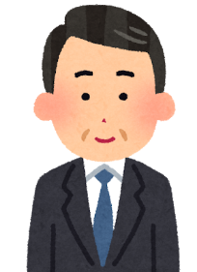

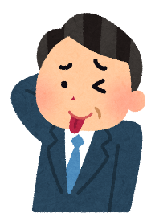


■ Дело № 2
Оплата труда (зарплата)
Вы будете получать 1,200 иен в час.
Согласен.
На собеседовании
День выплаты
Мы будем платить вам 800 иен, потому что показатели нашей компании ухудшились.
Что?!
Что делать в таком случае?

Slide 12

■ Пункт 2
1
Чингин (Зарплата)
«Чингин» означает оплату труда, заработную плату, надбавки, премии и прочие выплаты сотрудникам в качестве вознаграждения за труд, независимо от названия.
Работодатель обязан выплачивать заработную плату ① в валюте ② непосредственно вам ③ в полном размере ④ не реже раза в месяц ⑤ в установленную дату.
**Закон о трудовых стандартах, статья 11 и 24
2
Минимальная оплата труда
Работодатель обязан выплачивать каждому сотруднику заработную плату в размере не менее минимального размера оплаты труда, установленного законом.
Размер минимальной заработной платы в префектуре Осака: 1,177 иены в час（с 16 октября 2025 года)
Если ваша заработная плата меньше этой суммы, вы можете потребовать у компании выплаты недостающей суммы.
* Закон о минимальной заработной плате, статья 4.(1)
Например, в таком случае...
Только 800 иен в час...
Платежная ведомость
Обратитесь в консультационный центр Осаки по вопросам занятости!
☎06-6946-2600

Slide 13

■ Дело № 3
Продолжительность рабочего времени
Я работаю 10 часов без перерыва...
Что делать в таком случае?

Slide 14
■ Пункт 3
1
Продолжительность рабочего времени
Это означает часы, в течение которых вы договорились работать, согласно «трудовому договору» с компанией. Вы обязаны добросовестно работать в этот период времени.
Верхний предел продолжительности рабочего времени установлен законом.
2
«Продолжительность рабочего времени согласно закону»: Продолжительность рабочего времени, установленная законом
Продолжительность рабочего дня: 8 часов
(без учета перерывов)
Продолжительность рабочей недели: 40 часов (без учета перерывов)
*Закон о трудовых договорах, статья 32
3
Перерывы
Согласно закону необходимы следующие перерывы:
Когда продолжительность рабочего дня превышает 6 часов:
минимум 45 минут
Когда продолжительность рабочего дня превышает 8 часов:
минимум 1 час
*Закон о трудовых договорах, статья 34

Slide 15

Приложение: разрешение на работу на неполный рабочий день для иностранных студентов
※ Закон об иммиграционном контроле и признании беженцев, статья 19-2.,(2)
Например, если вы имеете статус «Студент» и работаете неполный рабочий день
согласно разрешению на работу, ваш работодатель обязан соблюдать следующие условия:
-продолжительность рабочей недели: в пределах 28 часов
-продолжительность рабочего дня в период закрытия учебного заведения, например, во время летних каникул: в пределах 8 часов
Чтобы получить разрешение на работу, пройдите
соответствующую процедуру в иммиграционном бюро.
＜Необходимые документы для подачи заявления:＞
・Форма заявления
・Документы, подтверждающие деятельность, для осуществления которой вы подаете заявление
・Карта резидента
・Виза или справка о статусе пребывания
* Процедуры бесплатны
Например, в таком случае...
Я работаю по 12 часов каждый день...
Обратитесь в консультационный центр Осаки по вопросам занятости!
☎06-6946-2600

Slide 16

■ Дело № 4
Зангё (Сверхурочная работа)
Каждый день я работаю сверхурочно...
Но не получаю за это оплату.
Правильно ли вы понимаете и подтверждаете трудовые условия и договоры (договоренности)?

Slide 17

■ Пункт 4
1
Зангё (Сверхурочная работа или работа в нерабочее время)
Зангё означает, что вы работаете больше часов, чем было оговорено в трудовом договоре. В этом случае компания должна платить вам больше (премиальная оплата). (Существуют исключения).
2
Премиальная оплата
Например, если вы работаете более 8 часов в день/40 часов в неделю, сверхурочные часы оплачиваются с коэффициентом не ниже 1.25 к «обычному» уровню зарплаты. Данное условие также применимо, если вы работаете ночью (с 22:00 до 5:00).
В случае выхода на работу в выходной день, оплата производится с коэффициентом не ниже 1.35 к «обычному» уровню зарплаты.
*Закон о трудовых договорах, статья 37
Например, в таком случае...
Мой начальник приказал мне работать сверхурочно. Обязан ли я беспрекословно подчиниться?
Обратитесь в консультационный центр Осаки по вопросам занятости!
☎06-6946-2600

Slide 18
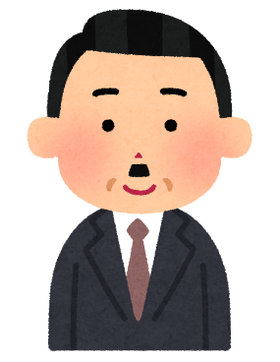

■ Дело № 5
Ежегодный оплачиваемый отпуск
Моя компания предоставляет ежегодный оплачиваемый отпуск лишь сотрудникам, занятым полный рабочий день, но не работающим неполный рабочий день!
Правда?
Верно ли то, что говорит работодатель?

Slide 19

■ Пункт 5
1
Ежегодный оплачиваемый отпуск
*Закон о трудовых договорах, статья 39
Вы имеете право брать отпуск, когда пожелаете,
с сохранением заработной платы. Это предусмотрено законом. Право на отпуск имеют все сотрудники, отвечающие приведенным ниже условиям, включая работающих неполный рабочий день.
Условия: Право на оплачиваемый отпуск имеют сотрудники, которые проработали в компании 6 месяцев подряд
и присутствовали на рабочем месте не менее 80% в течение этого периода.
(→ Например, если вы работаете 5 дней в неделю, вы можете взять 10 дней оплачиваемого отпуска в год.)
Причины отпуска: Вы можете взять оплачиваемый отпуск без указания причин.
(* Однако, если ваш отпуск повлияет на нормальную работу компании, компания может заставить вас изменить даты оплачиваемого отпуска.)
Например, в таком случае...
Компания не предоставляет мне оплачиваемый отпуск.
Обратитесь в консультационный центр Осаки по вопросам занятости!
☎06-6946-2600

Slide 20

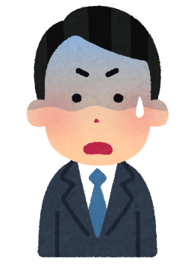
■ Дело № 6
Кайко и Тайсёку
(Увольнение и Уход с работы)
Вы уволены. С завтрашнего дня можете не приходить на работу.
Что!? Почему?
Может ли компания так легко увольнять сотрудников?

Slide 21

■ Пункт 6
1
Кайко (Увольнение)
*Закон о трудовых договорах и т. д.
Кайко означает, что компания приказала вам покинуть рабочее место, однако компания не может уволить вас без законных оснований. Не соглашайтесь сразу на увольнение, а сначала поинтересуйтесь причинами. (Компания обязана предупредить об увольнении не менее чем за 30 дней. Без такого уведомления компания должна выплатить сотруднику среднюю заработную плату, которую он мог бы получить, работая в течение как минимум 30 дней, иными словами столько же времени, сколько длится требуемое уведомление).
2
Тайсёку (Уход с работы)
*Гражданский кодекс,
статья 627 и т. д.
Тайсёку означает, что вы увольняетесь по собственному желанию. Сотрудники, работающие по несрочному трудовому договору (например, штатные сотрудники), могут покинуть рабочее место через две недели после уведомления компании о намерении уволиться.
Как правило, сотрудники, работающие по срочному трудовому договору, не могут покидать рабочее место в течение установленного периода.
(Если имеются законные причины для увольнения, например, серьезная болезнь, проконсультируйтесь с компанией. Вы можете понести ответственность за ущерб, нанесенный компании, если для вашего увольнения не имеется достаточных причин.)
Тайсёкукансё (поощрение увольнения) — ситуация, когда компания требует от вас досрочного увольнения или выхода на пенсию. Вы сами можете решить, увольняться или нет. Если вы не хотите увольняться, четко сообщите компании о вашем намерении.
Например, в таком случае...
Внезапно начальник сказал мне, что я больше не должен приходить на работу.
Обратитесь в консультационный центр Осаки по вопросам занятости!
☎06-6946-2600

Slide 22
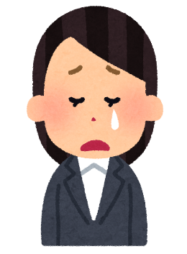
■ Дело № 7
Преследование на
рабочем месте
Начальник ругает меня и кричит на меня
в присутствии всего коллектива каждый день. Я чувствую унижение, испуг и печаль...
Что делать в таком случае?

Slide 23
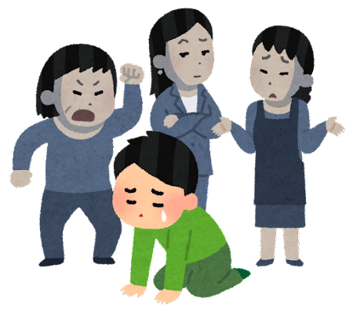
■ Пункт 7
1
Реагирование на преследование на рабочем месте
*Закон о комплексном продвижении трудовых норм и т. д.
Законом предусмотрено, что работодатели обязаны реагировать на обращения о преследовании на рабочем месте и принимать соответствующие меры для решения проблемы.
1. Во-первых, выразите протест и скажите: «Пожалуйста, прекратите!!!».
2. Если проблема не решена даже после принятия вышеуказанных мер, запишите вашу ситуацию(время и место, что было сделано в ваш адрес, и что вы почувствовали) и обратитесь в компанию.
● Основные типы преследований на рабочем месте:
・Злоупотребление полномочиями(насилие, словесные оскорбления, отстранение от работы и т. д.)
・Сексуальное преследование (прикосновения к вашему телу, принуждение к сексуальным отношениям, разговоры на тему секса и т. д.)
・Преследование по признаку материнства, ухода (притеснение в связи с беременностью, рождением ребенка, воспитанием детей, длительным уходом и т. д.)
・Преследование иностранных граждан (отвержение некоторых людей за их вероисповедание, культуры, за то, что они не японцы и т. д.)
Например, в таком случае...
Я остался один……
Обратитесь в консультационный центр Осаки по вопросам занятости!
☎06-6946-2600

Slide 24
Если вы в беде...
Обратитесь в консультационный центр Осаки по вопросам занятости!
ТЕЛ: 06-6946-2600
※ Резервирование: только на
японском языке

Slide 25
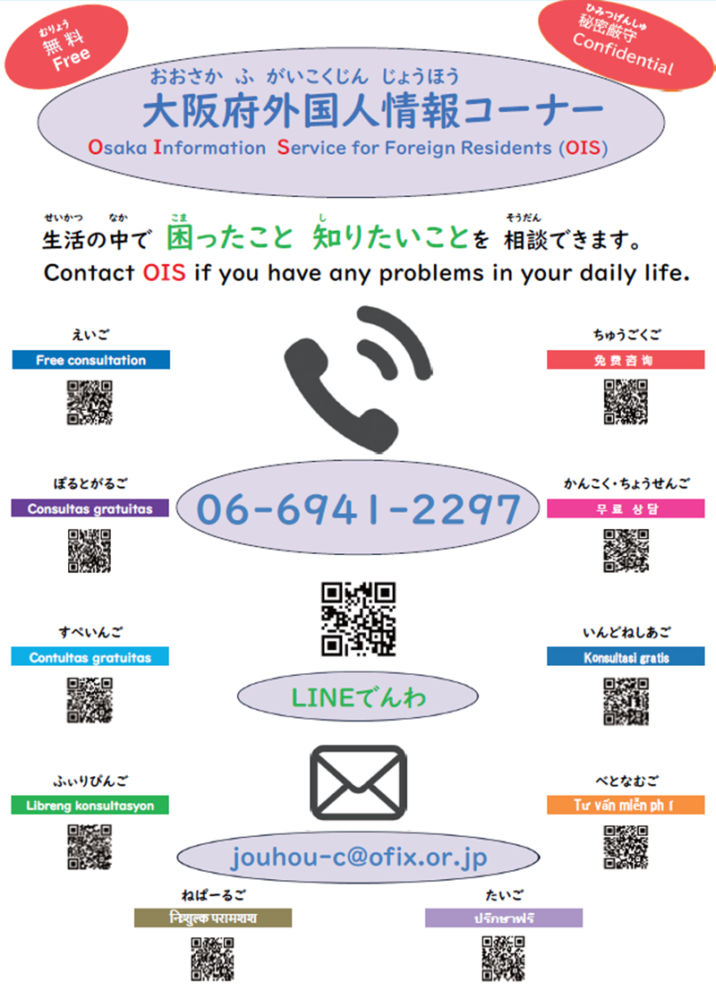


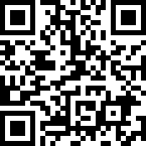
大阪府劳动咨询中心(劳动环境课)
（公财）大阪府国际交流财团 大阪府外国人信息咨询处
にほんご
Информационная Служба Осаки для Иностранных Резидентов
5F My Dome Osaka, 2-5 Hommachibashi, Chuo-ku, Osaka

Slide 26
Другие консультационные центры
Подробная информацияо консультации | Название | Телефон | Адрес/часы работы
Условия работы (по Закону о трудовых стандартах) | Консультационная служба для иностранных сотрудников | 06-6949-6490 | 9F, Osaka Government Building No.2, 4-1-67 Otemae, Chuo-ku, Osaka City (г. Осака) 9:30 — 17:00 (перерыв: 12:00 — 13:00) *на английском языке: пн., ср. и пт, на португальском языке: ср. и чт. на китайском языке: вт., ср., чт. and пт. на вьетнамском языке: 1-й чт. и пт.
Консультации по трудоустройству Услуги по трудоустройству Справочная информация о предложениях работы | Центр службы занятости для иностранцев в Осаке | 06-7709-9465 | 16F, Hankyu Grand Building, 8-47 Kakuda-cho, Kita-ku, Osaka City (г. Осака) пн. — пт., с 10:00 по 18:00 (кроме сб., вс. и государственных праздников) *на английском / китайском / португальском языках: пн. — пт. на испанском языке вт. и чт., на вьетнамском языке: ср. и пт. каждого месяца, на непальском языке: ср. и чт., на украинском языке: пн. и ср. (переводчики доступны с 13:00 до 18:00) *Если требуются услуги переводчика, свяжитесь с офисом заранее по телефону
 | Hello Work Sakai Сервисная стойка службы занятости для иностранцев | 072-222-5049 | 1F to 3F, Sakai Local Government Building, 2-29 Minamikawaramachi, Sakai-ku, Sakai City (г. Сакаи) (офис Hello Work в г. Сакаи) 13:00 — 17:00 *на китайском языке: пн. и вт, на португальском языке: чт. , на английском 2-я и 4-я ср. и пт. *Если требуются услуги переводчика, свяжитесь с офисом заранее по телефону
Статус пребывания Общие вопросы, связанные с повседневной жизнью, например, занятость и трудоустройство, медицинское обслуживание, социальное обеспечение и образование | Фонд международного обмена префектуры Осака (OFIX) -Информационная служба префектуры Осака для иностранных граждан- | 06-6941-2297 | 5F, MyDome Osaka, 2-5 Hommachibashi, Chuo-ku, Osaka City (г. Осака) 3-й чт. и 4-й пт. 9:30 — 20:00 (кроме государственных праздников, запись на прием после 17:30), пн. — пт.: 9:30 — 17:30 (кроме государственных праздников) ,3-е вс. каждого месяца: 9:30 — 17:30 *на английском, китайском, корейском, португальском, испанском, вьетнамском, филиппинском, тайском, индонезийском и непальском языках
Права человека для иностранных граждан | Министерство юстиции Горячая линия по правам человека на иностранных языках | 0570-090911 | Будние дни (кроме конца года/новогодних праздников): 09:00 — 17:00 *на английском, китайском, корейском, филиппинском, португальском, вьетнамском, непальском, испанском, индонезийском и тайском языках
 | Ассоциация адвокатов префектуры Осака Горячая линия по правам человека для иностранных граждан | 06-6364-6251 | 2-я и 4-я пт. каждого месяца: 12:00 — 17:00 *на английском, корейском и китайском языках
Консультации/советы по процедуре иммиграции | Информационный центр по вопросам иммиграции для иностранных граждан (иммиграционная служба Японии) | 0570-013904 Ip-телефония 03-5796-7112 | Будние дни: 08:30 — 17:15 *на английском, китайском, корейском, испанском, португальском, вьетнамском

Slide 28


ロシア語版
大阪府労働相談センター
Поиск
2026年2月発行

